Slide 1


¿Quién es el tutor y qué hace?
Identidad, funciones, estrategias y habilidades de la tutoría.
Giulia Pastori - Doris Valente

Slide 2

IDENTIDAD
FUNCIONES DE LA TUTORÍA
ESTRATEGIAS Y COMPETENCIAS

Slide 3
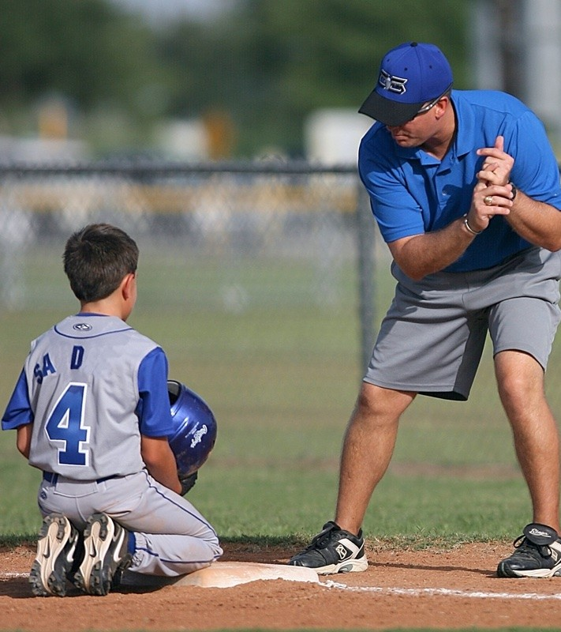
FACILITADOR y ENTRENADOR
Identidad
...fomenta y apoya el aprendizaje, responsabilizando a los alumnos de su propio aprendizaje, dándoles un papel activo y protagonista en la construcción del conocimiento.

Slide 4
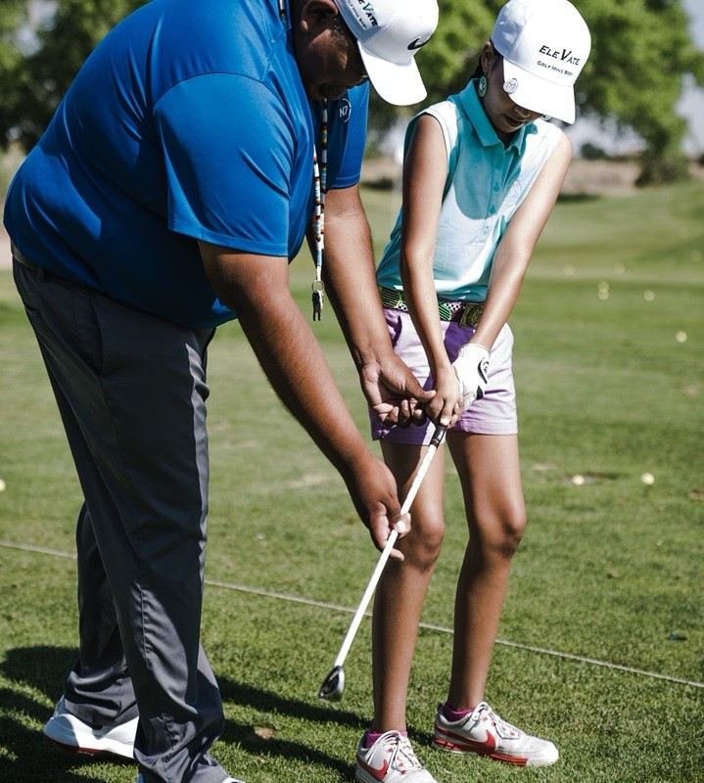
FACILITADOR y ENTRENADOR
Identidad
..interactúa, pregunta, anima, muestra, promueve experimentar e invita a elaborar conceptos y conocimientos partiendo de la experiencia, sin dar nociones preconcebidas, sino activando estrategias de resolución de problemas, formulando preguntas que no requieren la simple repetición de hechos y nociones, sino procesos cognitivos como analizar, sintetizar y evaluar, etc.

Slide 5

FACILITADOR y ENTRENADOR
Identidad
Trabajar en el
ZONA DE DESARROLLO PRÓXIMO
del niño, es decir, le apoya para que alcance una competencia que inicialmente no puede poseer plenamente por sí mismo, de modo que pueda llegar a ser plenamente dominado y autónomo.
La zona de desarrollo próximo representa la diferencia entre lo que el niño puede hacer solo y lo que puede hacer junto a otro (Vygostkij)

Slide 6
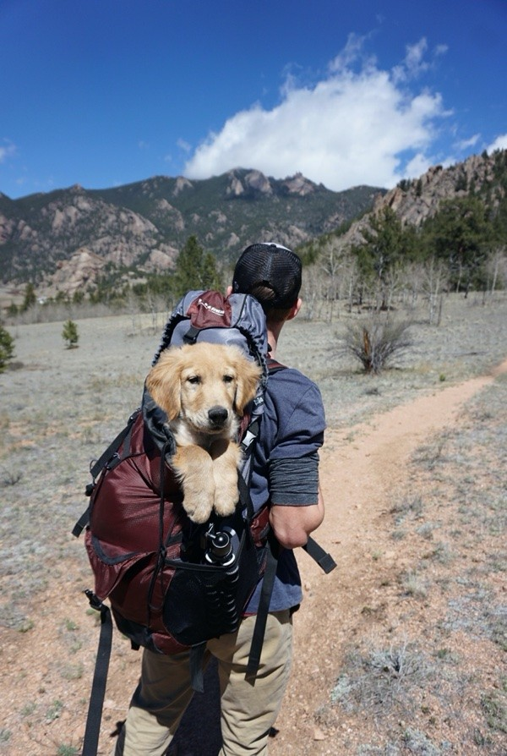
EL APOYO NO ES NUNCA UNA SUSTITUCIÓN.
El apoyo nunca debe ser una excusa para no caminar por tu cuenta, aunque los pasos sean pequeños y requieran mucho tiempo.

Slide 7

FUNCIONES DE LA TUTORÍA ANDAMIAJE
El término andamiaje fue acuñado en psicología por Jerome Bruner (Wood, Bruner, Gail, 1976) como una estrategia para facilitar el aprendizaje, para promover el autocontrol de las habilidades y conocimientos del alumno, para llegar a aprender una competencia.
Es un proceso que metafóricamente puede ser homologado a un andamiaje que acompaña la construcción de un edificio, y que luego desaparece una vez terminada la obra en construcción.

Slide 8
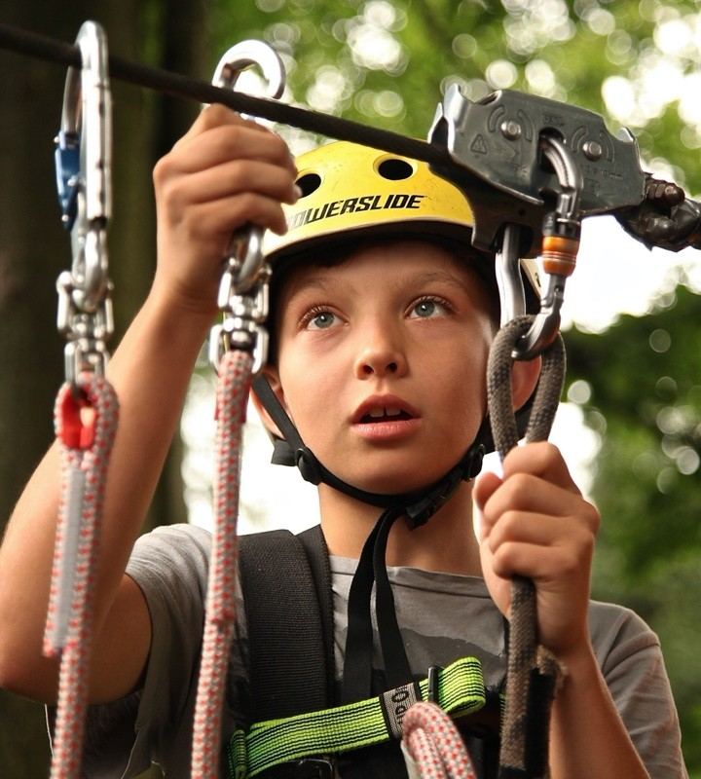
FUNCIONES DE LA TUTORÍA ANDAMIAJE
Las funciones del tutor no sólo ofrecen "ganchos" intelectuales, sino también emocionales, cognitivos y metacognitivos.
Emocional porque su finalidad es estimular al alumno para que aprenda, animarle, espolearle para que supere cualquier barrera de tipo motivacional.
Cognitiva porque pretende ampliar las capacidades de razonamiento y de resolución de problemas.
Metacognitiva porque pretende ayudar al alumno a desarrollar habilidades metacognitivas, es decir, a reflexionar sobre su propio aprendizaje, sus habilidades y estrategias, y a desarrollar un pensamiento crítico y reflexivo.

Slide 9

FUNCIONES DE LA TUTORÍA ANDAMIAJE EMOCIONAL
En relación con el estudiante..:
Interés en la tarea.
El tutor debe tratar de motivar al alumno, no sólo en la fase inicial, sino en cualquier momento de dificultad que encuentre el alumno.

Slide 10
FUNCIONES DE LA TUTORÍA ANDAMIAJE EMOCIONAL
Control de la frustración
El tutor ayuda al alumno a controlar la ansiedad por alcanzar el objetivo, ofrece un refuerzo sobre la confianza y la autoestima, proporcionando retroalimentación dirigida a resaltar las habilidades y cualidades.

Slide 11
FUNCIONES DE LA TUTORÍA ANDAMIAJE COGNITIVO
Acompañar y mantener la dirección
El tutor insta al alumno a perseguir el objetivo final, tratando de mantener su motivación.
El mantenimiento de la trayectoria requiere de ajustes progresivos: el acompañamiento es una acción que se ajusta partiendo de la otra persona, de lo que es y donde está, para progresar en el tiempo que necesita, al ritmo que está a su alcance, instándole también a lanzarse sin miedo a equivocarse y sin sentirse desanimado.

Slide 12

FUNCIONES DE LA TUTORÍA ANDAMIAJE COGNITIVO
Reducir los grados de libertad.
El tutor trata de aligerar la tarea en función del nivel de aprendizaje del alumno en ese momento. Para ello debe conocer lo que el alumno sabe y puede hacer, ... y partir de ahí en el acompañamiento hacia la meta, en la gradualidad de los pasos.

Slide 13
FUNCIONES DE LA TUTORÍA ANDAMIAJE COGNITIVO
Señalar los aspectos cruciales
El tutor señala al alumno los aspectos cruciales de la tarea, lo ayuda a distinguir entre la información destacada y la secundaria, y a formular las preguntas pertinentes.

Slide 14
FUNCIONES DE LA TUTORÍA ANDAMIAJE METACOGNITIVO
Demostración o modelado
El tutor también propone la solución mostrando cómo se hace.
Indica posibles soluciones y estrategias alternativas para abordar la tarea permitiendo al alumno observar "cómo se hace" como en un aprendizaje.

Slide 15

FUNCIONES DE LA TUTORÍA ANDAMIAJE METACOGNITIVO
La acción de apoyo necesita una verificación constante para que sea adecuada y responda a las necesidades y niveles de competencia alcanzados por el alumno.
Pero el seguimiento es también una acción compartida con el alumno para:
Guiar al niño en la comprensión de sus dificultades, seguirle en los razonamientos que realiza, ayudarle a identificar los nodos problemáticos, reconocer los errores, facilitar el proceso de aprendizaje y la reflexión sobre sus procesos de pensamiento y aprendizaje, ayudando al alumno a reflexionar sobre ello.

Slide 16





ESTRATEGIA Y COMPETENCIAS
FACILITADOR
MÉTODO DE ESTUDIO
RELACIÓN
CONOCIMIENTO Y PROCESOS COGNITIIVOS

Slide 17

ESTRATEGIA Y COMPETENCIAS
Establecer una relación
Comunicación
El contrato de formación
Disciplinas y materias impartidas
Enseñanza y aprendizaje
Metodologías
Monitoreo
La reconstrucción de la ruta de trabajo

Slide 18

1. ESTABLECER UNA RELACIÓN
El contacto personal es el primer paso
Más difícil a distancia
Puede ayudar la proximidad en edad y el rol de mentor

Slide 19

1. ESTABLECER UNA RELACIÓN
Para empezar es importante presentarse:
¿Qué información dar? ¿Cómo presentarse?
No eres un amigo.
No eres profesor
pero
Un joven estudiante
Experto en ....
Tutor ....

Slide 20

1. ESTABLECER UNA RELACIÓN
¿Con quién crees que estás trabajando?
Preadolescentes
Con dificultades y problemas sociales y familiares
Niños de familias inmigrantes con dificultades lingüísticas.
Necesidades educativas especiales (BES)
Personas con capacidades diferentes (DVA)
Trastornos específicos del aprendizaje (TEA).

Slide 21

La comunicación no es "lo que yo quería decir", sino "lo que la otra persona entiende".
2. COMUNICACIÓN
El acto comunicativo:
está relacionado con el contexto
es siempre un evento relacional
En la comunicación, hay mensajes de "contenido" pero también mensajes de "relación".

Slide 22

2. COMUNICACIÓN
Los criterios que favorecen la comunicación
Escuchar sin juzgar
Comprensión empática o empatía
Congruencia
entre los mensajes que envía y el contenido y la relación
entre los niveles de comunicación verbal y no verbal
Autenticidad

Slide 23
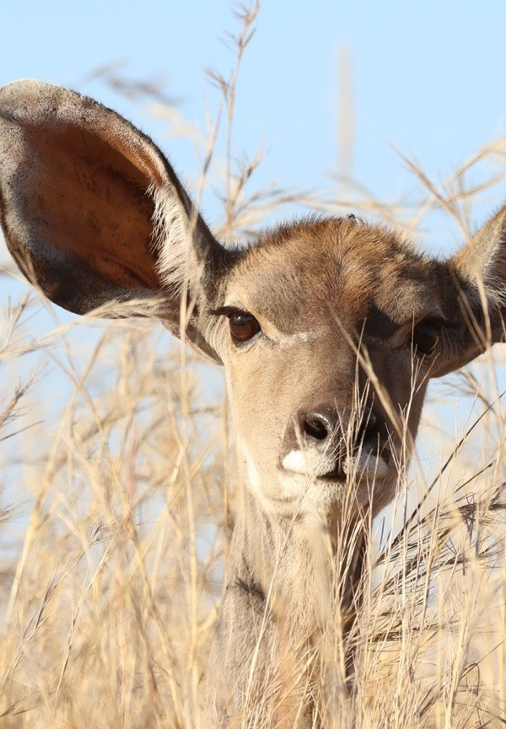
2. COMUNICACIÓN
Algunas reglas del arte de escuchar
No te apresures a sacar conclusiones.
Lo que ves depende de la perspectiva en la que te encuentres.
Si quieres entender lo que dice otra persona, tienes que asumir que tiene sus razones y pedirle que te ayude a entender cómo y por qué.
Las emociones son herramientas cognitivas.

Slide 24

2. COMUNICACIÓN
La comunicación no verbal también es importante a distancia
Hay que controlar el tono de la voz, la intensidad, la velocidad, las pausas, ... (características paralingüísticas).
Presta atención:
la sonrisa es espontánea o simulada, el ceño fruncido (expresiones faciales)
la mirada (dirección, reciprocidad, fijación de los ojos)
los gestos: mímica, busto, cuerpo, postura en el espacio
la distancia y el uso del espacio (proxémica)

Slide 25

3. EL CONTRATO DE FORMACIÓN
En el aula, cada sujeto, profesor o alumno, entra en relación con el otro con unas expectativas, en su mayoría implícitas y esto afecta:
La forma en que el alumno aprende
El significado atribuido al estudio
Actitud y percepción de uno mismo como aprendiz, más o menos capaz de aprender (dificultades, errores).
Incluso para los tutores y los alumnos, las expectativas implícitas pueden generar actitudes problemáticas.
¿Qué espera el alumno del tutor? ¿Y el tutor del alumno? No dé por sentado :
necesidades de formación
funciones
normas

Slide 26
4. DISCIPLINAS Y ASIGNATURAS IMPARTIDAS
๏ Las asignaturas que se imparten en la escuela se componen de muchas partes de varias disciplinas académicas que pertenecen a varias titulaciones.
๏ Una disciplina es una densa red de relaciones entre conceptos, cada uno de los cuales sólo encuentra su significado único dentro de una teoría determinada. Cada teoría se basa en conceptos clave (nodos conceptuales) de los que se derivan las demás.
๏ Para enseñar, es necesario conocer los nodos conceptuales que subyacen a las disciplinas, para adaptarlos al nivel escolar y a las necesidades del alumno.

Slide 27

4. DISCIPLINAS Y ASIGNATURAS IMPARTIDAS
Nodos conceptuales
Son conceptos fundamentales que se repiten en varios lugares de una disciplina, con valor estructurante y generador de conocimiento, caracterizando su estructura.
Las disciplinas científicas, literarias y artísticas pueden entenderse como otras tantas respuestas a las preguntas que los hombres se hacen sobre el mundo para entenderlo y comprenderse a sí mismos....

Slide 28

5. ENSEÑANZA Y APRENDIZAJES
De las disciplinas a las materias impartidas
No basta con saber...
Es necesario:
conocer, comprender y reflexionar sobre lo que se quiere que aprendan los niños
encontrar cosas que sean apropiadas para que los niños las entiendan.
elegir estrategias eficaces, actividades, ejemplos, experiencias significativas
Recordar que cada uno construye activamente su propio aprendizaje (no basta con transmitir conocimientos)
No es la enseñanza de la píldora, sino
reestructuración activa de lo que se hace

Slide 29

Los elementos en juego
5. ENSEÑANZA Y APRENDIZAJES
Objeto de conocimiento
El profesor y sus conceptualizaciones
Los estudiantes y sus conceptualizaciones
Yves Chevallard

Slide 30

EMPEZAR DESDE EL PUNTO EN QUE SE ENCUENTRA EL ALUMNO
5. ENSEÑANZA Y APRENDIZAJES
Sacar a relucir el pre-conocimiento a través de preguntas
Intenta decirme con tus propias palabras...
Poner un ejemplo... dibujar... Un mapa
Intenta reconstruir todo lo que puedas...
¿Qué quiere decir ....?
Zona de desarrollo próximo (Vygostky)

Slide 31





DIFERENTES GRADOS DE ADQUISICIÓN DE CONOCIMIENTOS
5. ENSEÑANZA Y APRENDIZAJES
CONOCIMIENTO REPETIDO (conocimiento informativo)
APLICAR LOS CONOCIMIENTOS A LAS SITUACIONES YA ANALIZADAS EN EL AULA (competencias)
UTILIZAR UN CONOCIMIENTO de una nueva situación cuando el profesor me pregunta (habilidades simples)
UTILIZAR UN CONOCIMIENTO en una situación nueva sin que se le pida (habilidades complejas)
Y así:
Puedo resolver la situación con lo que sé
Puedo activar mis conocimientos que se han convertido en una nueva habilidad
Puedo analizar:
lo que me permitió reconocer la situación
cómo hice que mis conocimientos funcionen
G. De Vecchi, Aiutare ad apprendere, La Nuova Italia,
Florencia, 1998

Slide 32
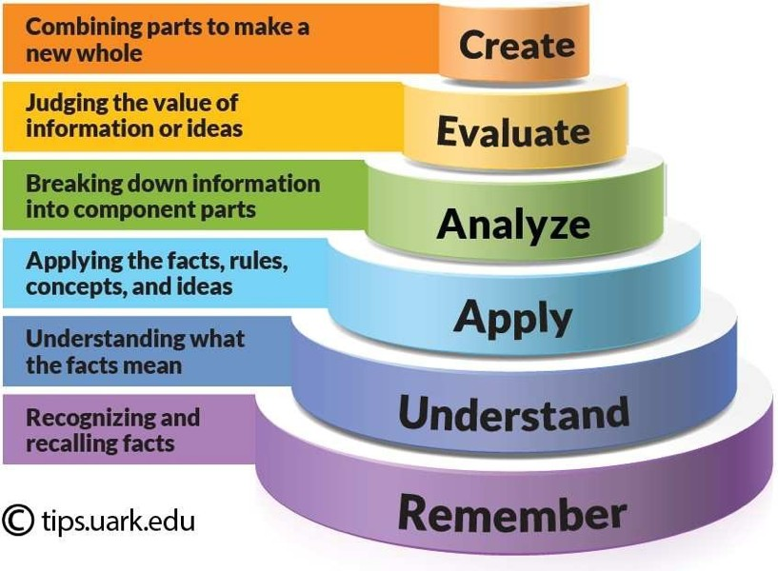


Taxonomía de Bloom (1956))
Un sistema de clasificación jerárquica de los procesos cognitivos en orden creciente de dificultad
http://www.edscuola.it/archivio/ped/bloom.html
Revisión de
Anderson y Krathwohl (2001)

Slide 33

Preguntas
5. ENSEÑANZA Y APRENDIZAJES
"LAS PREGUNTAS IMPORTAN MAS QUE LAS RESPUESTAS".
...se podría decir que empiezas a saber cuándo puedes hacerte una pregunta.
G.De Vecchi, Carmona Magnaldi "Ayudar a construir el conocimiento".

Slide 34
5. ENSEÑANZA Y APRENDIZAJES
PREGUNTAS:
Empezar con las preguntas de los alumnos (problemas que son reales para ellos)
Preguntas abiertas heurísticas sobre un tema "¿Qué crees que...?... ¿Qué sabes de ....?"
Seguimiento de las preguntas de la propia conversación "No sé si lo he entendido... Explícate más... ¿Quieres decir eso? ...." en forma dubitativa.
Peticiones de autoevaluación y autoanálisis: estimular la reflexión sobre lo que se ha hecho, sobre las respuestas dadas, sobre las soluciones encontradas, estimular la función de planificación del lenguaje
Preguntas para fomentar el conocimiento y la contribución de los estudiantes (¿Cómo podríamos empezar? ¿Cómo podemos probarlo? ¿Qué experimento podemos hacer para entender...? ¿Cómo sabemos quién tiene razón?)

Slide 35

Promover/sugerir preguntas: ¿cómo?
5. ENSEÑANZA Y APRENDIZAJES
No evites las emociones relacionadas con el pensamiento.
Haga preguntas reales y genuinas que tengan que ver con el mundo del estudiante.
Una pregunta abre otras.

Slide 36

Errores
5. ENSEÑANZA Y APRENDIZAJES
Reflexionen juntos sobre:
tipología,
modo
recursividad,
•…
Ver ejemplos en las áreas temáticas

Slide 37

5. ENSEÑANZA Y APRENDIZAJES
Ejemplos
Es importante dar ejemplos que partan del razonamiento de los alumnos, que abran el problema, que les ayuden a crear conexiones, de lo simple a lo complejo... ver ejemplos en las áreas disciplinares

Slide 38

6. METODOLOGÍA
Utilizar los conocimientos previos siempre que sea posible
Reelaboración de ideas previamente adquiridas
Reconstruir juntos el camino del aprendizaje
Explicar los pasos Utilizar ejemplos
Comparar diferentes puntos de vista Utilizar un vocabulario compartido

Slide 39

7. MONITOREO
E s muy importante dar
retroalimentación
A saber
Restitución constante in itinere
Comprender como mejora el niño/la niña
Enfatizar los cambios en la capacidad de abordar los nodos problemáticos, entender y corregir los errores, hacer preguntas,...

Slide 40

Metacognición y reflexividad
8. RECONSTRUCCION DE LA RUTA DE APRENDIZAJE
Hazles entrar en razón:
sobre cómo lo hizo y no solo el qué
en el proceso y no sólo en el producto.
Hacer que la gente reflexione sobre su trabajo, fomentar el autocontrol, estimular la autoevaluación.

Slide 41

En resumen
Puntos de atención
El informe
Comunicación
El contrato de formación
Preconocimiento
Preguntas
Ejemplos
Errores
Conocimiento y procesos cognitivos
Metodologías
Comentarios

Slide 42

LOS PASOS
Antes de empezar a dar clases particulares:
Contactar con el profesor de referencia
Contactar con los padres
Consultar los materiales de estudio

Slide 43
LOS PASOS
Comienzan las tutorías
Primera reunión
Preséntese y presente sus antecedentes
Poner al alumno a gusto y escuchar la presentación que hace de sí mismo
Informe al estudiante de que quiere ayudarle y explíquele cómo piensa proceder
Escucha sus observaciones, sus peticiones
Acordar el curso de formación, el horario, ...
Contacta con los expertos pedagógicos en caso de dudas o problemas: puedes escribir en el foro o solicitar una entrevista individual.
Recuerde rellenar el REGISTRO DEL TUTOR al final de cada reunión con el alumno.

Slide 44
LOS PASOS
Reuniones posteriores
Seguir la ruta prevista
pero adecuando
El método
La estrategias
El tiempo
a las necesidades de aprendizaje de cada alumno.

Slide 45




Puntos de atención
Estudiantes
Tutor
Teoría
Práctica
Profesor
Entrenador
El tutor no es el profesor

